Slide 1
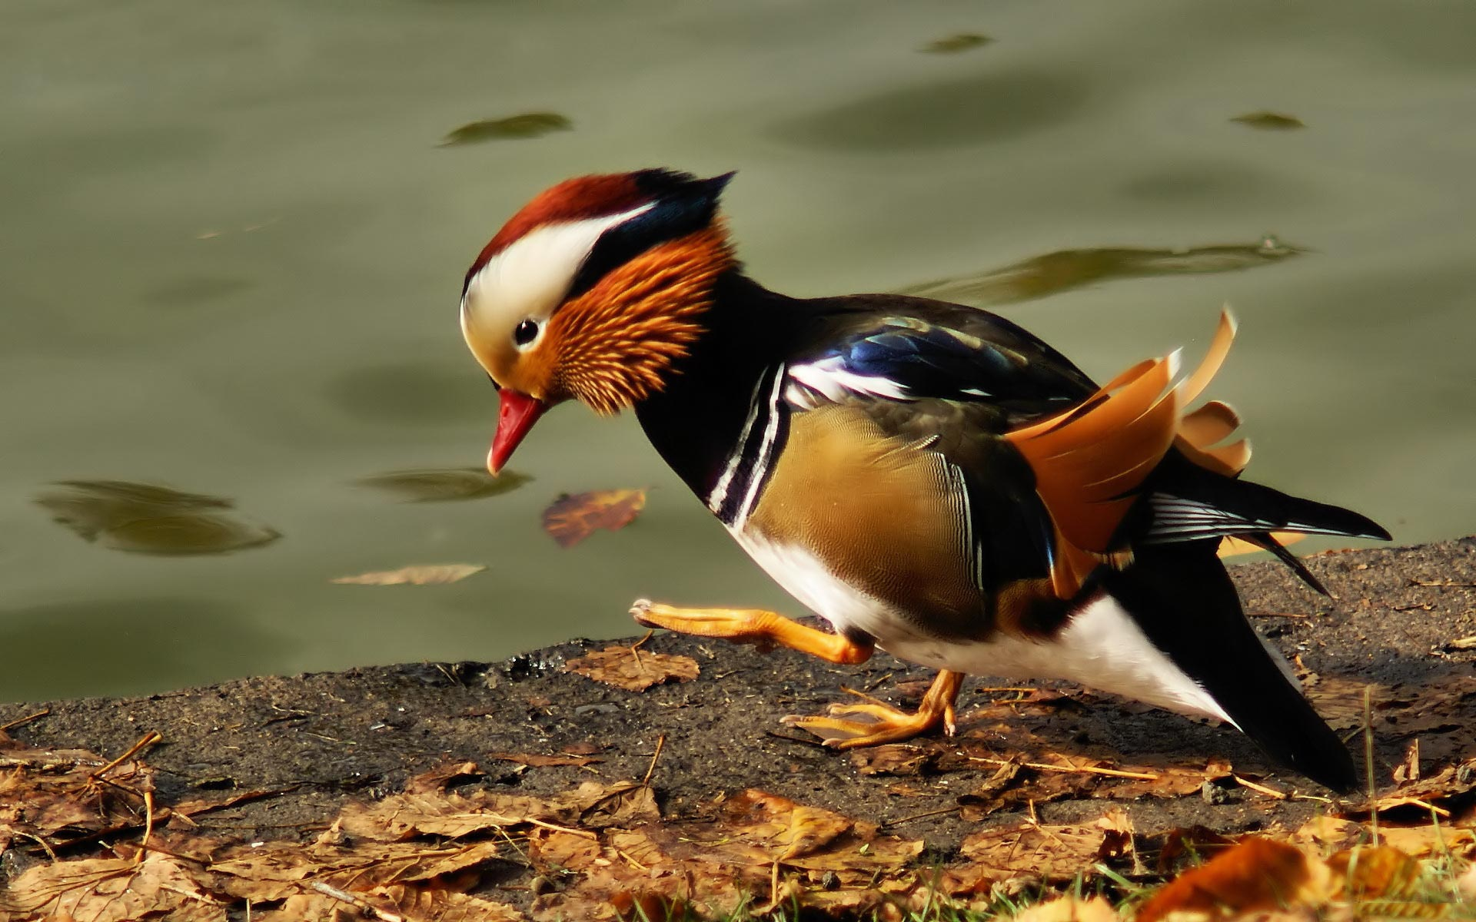
Typy użytkowe kaczek

Slide 2
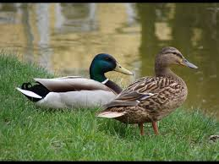
Pochodzenie
Kaczka domowa pochodzi
od dzikiej kaczki krzyżówki, zamieszkującej prawie w całej Europie, Azji, Ameryce Północnej i Afryce Północnej
W Polsce krzyżówka jest najpospolitszą kaczką dziką, odlatującą na zimę do Europy południowej i do Afryki

Slide 3
KACZKI TYPU NIEŚNEGO
Nie są utrzymywane w Polsce
Charakteryzuje je bardzo wysoka nieśność, 140-200 jaj rocznie
Mają spionowaną postawę oraz drobną i lekką budowę – kształt butelki, sylwetka pingwina
Ciężar dorosłego kaczora wynosi 2,0 kg, kaczki 1,7 kg
Przedstawicielem tego typu
rasa biegus

Slide 4
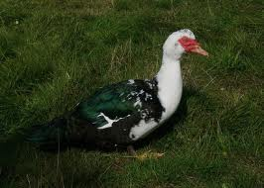
KACZKI TYPU MIĘSNEGO
Mają poziomą postawę
Długi, szeroki i głęboki tułów
Charakteryzuje je szybki wzrost, dobra jakość mięsa, późna dojrzałość płciowa
Niezbyt wysoka nieśność (około 60-90 jaj)
Ciężar dorosłych kaczek przekracza niekiedy 5 kg.
Przedstawiciel tego typu się kaczka piżmowa

Slide 5
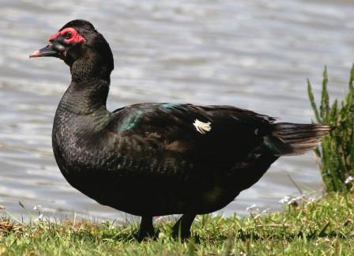
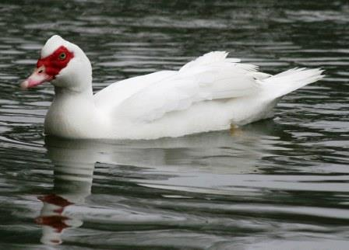
Odmiany kaczki piżmowej
Kaczor piżmowy odmiany czarnej
Kaczor piżmowy odmiany białej

Slide 6
Kaczor piżmowy odmiany perłowej

Slide 7
KACZKI TYPU OGÓLNOUŻYTKOWEGO
Charakteryzuje je pozioma lub pionowa postawa ciała
Tułów długi, szeroki i głęboki
Pierś szeroka i zaokrąglona
Barwa upierzenia biała (odmiana amerykańska) lub kremowa (odmiana angielsko-niemiecka)
Wysoka nieśność
Dobra wydajność rzeźna i jakość mięsa
Nieśność 80-100 jaj o przeciętnym ciężarze 70-90 g.
Przedstawiciel tego typu
rasa pekin

Slide 8
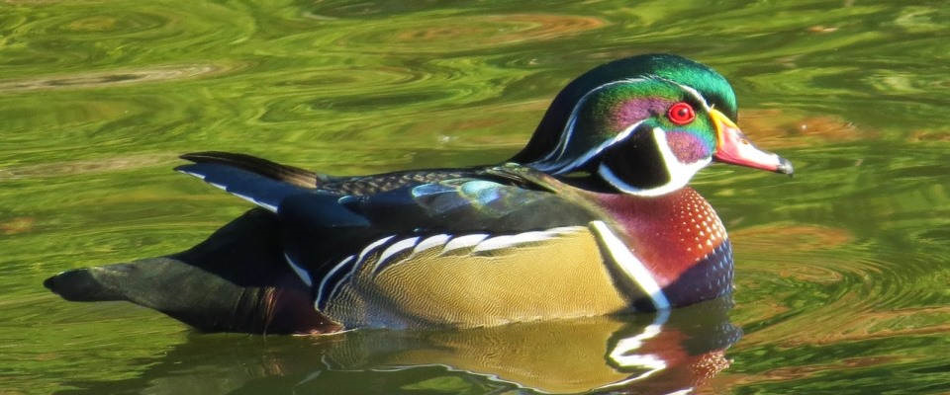
Charakterystyka wybranych ras kaczek

Slide 9
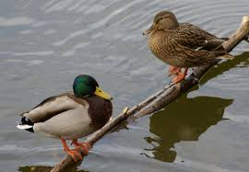
KACZKA KRZYŻÓWKA
Od krzyżówki pochodzą kaczki domowe
Samiec w szacie godowej ma zielono opalizującą głowę, odgraniczoną od reszty ciała białą obrożą
Samica ma mniej kontrastowe ubarwienie
Obie płcie mają pomarańczowe nogi
Wyprowadza lęgi w okresie od kwietnia do lipca
Składa 8-12 jaj
Inkubacja trwa 27 lub 28 dni
Gatunek łowny w okresie od 15 sierpnia do 21 grudnia

Slide 10
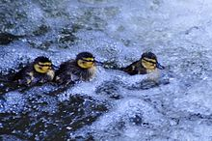
Jaja krzyżówki w gnieździe
Podrośnięte pisklę krzyżówki
Kilkudniowe pisklęta krzyżówki

Slide 11
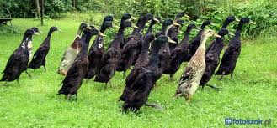
Biegusy
Duża żywotność
Ruchliwość
Żywy, pogodny temperament
Spionowany, smukły, wydłużony tułów w kształcie butelki z długą szyją i prostokątnym ustawieniem głowy nadaje
Charakterystyczna śmieszna sylwetka przypominającą pingwina
Kaczka składa od 150 do 230 jaj
o ciężarze 75g i ma skłonności
do zakładania gniazd i wysiadywania jaj 18 - 14 sztuk

Slide 12
Pekin
Dobre mięso, tłuszcz, jaja
Piękne białe pierze i puch pościelowy
Odporne na choroby,
Łatwo się chowają i szybko rosną.
Istnieją dwa typy kaczek rasy Pekin: tak zwany Pekiny amerykańskie i Pekiny niemieckie.
Tułów długi, lekko uniesiony ku górze, lecz nie ustawiony pionowo

Slide 13
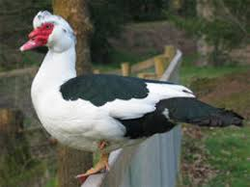
Piżmowa
Czarno-brązowe upierzenie
z metalicznym, zielono-fioletowym połyskiem i z białymi lusterkami
na skrzydłach
Wokół oczu i dzioba znajduje się pozbawiona piór, czarno-czerwona lub czerwona skóra z brodawkami i naroślami, produkująca oleisty tłuszcz o zapachu piżma, szczególnie u kaczorów w okresie godowym (stąd nazwa piżmowa)

Slide 14
Kaczka staropolska
Była niegdyś najbardziej licznym gatunkiem wśród kaczek domowych
Głowa kaczki staropolskiej jest stosunkowo mała w porównaniu
do reszty ciała
Czoło jest lekko wypukłe. Brew bardzo delikatnie zarysowana.
Oczy są wyjątkowo błyszczące
Waga samicy kaczki hodowlanej ani też samca nie różni się od siebie zbyt wiele, jednak to samiec będzie zazwyczaj cięższy (3kg - 3,5kg). Samica kaczki staropolskiej nieco lżejsza. (2,7kg - 3,3kg)

Slide 15
Kaczuszka afrykańska
Samiec kaczuszki afrykańskiej w szacie godowej jest biało-czarny z charakterystycznym metalicznym połyskiem
Części z białymi akcentami to czoło, bok głowy, gardło oraz przednia część szyi
Samiec kaczuszki afrykańskiej posiada owalną zielonkawą plamkę z tyłu głowy oraz górnej części. Plamka te jest otoczona czarną obwódką
Wielkość kaczuszki afrykańskiej to 27-32cm.

Slide 16
Mandarynka
Należą do grupy małych kaczek, ich masa ciała wynosi od 428
do 693 g.
Rozpiętość skrzydeł dochodzi
do 24 cm.
Mandarynki to gatunek kaczek, u których występuje mocno zaznaczony dymorfizm płciowy dotyczący upierzenia.
Samiec podczas sezonu godowego ma na głowie płaski czub, zbudowany z różnokolorowych piórek – zielonych, czerwonych, białych i brązowych.
Czoło jest ciemno ubarwione, na skroni występuje białe pasmo
Dolna okolica oka i policzek jest pomarańczowy, dziób jest wyraziście czerwony

Slide 17
Karolinka
Samiec ma wierzch głowy i czub ciemnozielony z metalicznym połyskiem oraz dwiema białymi pręgami odchodzącymi na boki szyi
Dolna część głowy i otoczenie oka niebieskopurpurowe,
Broda, boliczki i gardziel białe, pierś kasztanowopurpurowa w białe cętki
Wierzch ciała brązowo-zielono-błękitny, boki płowożółte o drobnym, pionowym pręgowaniu, a ogon z częścią grzbietu czarne
Oczy u samca są czerwone
W szacie spoczynkowej samce i samice są podobne do mandarynki. Są jednak od niej ciemniejsze, a samiec połyskuje nieco na zielono

